Slide 1



Slide 2

ينصح باعتماد صيغة عرض الشرائح (mode diaporama) أثناء تقديم الدرس في القسم بالنقر على أيقونة العرض كما هو موضح.

Slide 3






تعيين تلميذ(ة) للإجابة
توجيهات و شرح التعليمات
عرض فيديو
المرور بين الصفوف للمساعدة و تصحيح الإنجازات
عمل في ثنائيات
نهاية الشريط، المرور إلى الشريحة الموالية

Slide 4

تنظيم حصص الأسبوع
اليوم 4 -
اليوم1 -
نشاط اعتيادي (10)د
إملاء (30)د
إنتاج كتابي – الحصة1 (30)د
نشاط اعتيادي (10)د
المعجم (30)د
الاستماع . (30)د
اليوم 5 -
اليوم2 -
نشاط اعتيادي (10)د
قراءة : الحصة -4- (30)د
إنتاج كتابي الحصة 2 (30)د
نشاط اعتيادي (10)
قراءة : الحصة -1- 30 د
قراءة الحصة-2- 30 د
اليوم 6 -
اليوم 3 -
نشاط اعتيادي (10)د
مراجعة توليف (شكل وفهم)+ دعم (60)د
نشاط اعتيادي (10)د
قراءة : الحصة-3- (30)د
الصرف والتحويل . (30)د
Révision
Lecture offerte

Slide 5






هيكلة الحصة
- 01 النشاط الاعتيادي
طلاقة
- 02 قراءة ح3
استثمار إستراتيجية استخراج معلومات من النص
- 03 صرف وتحويل
الميزان الصرفي

Slide 6

عند نهاية الحصة
على الأقل 80% من المتعلمين سيكونون قادرين على:
قراءة فقرة دون أخطاء؛
توظيف إستراتيجية الكلمات المفاتيح لاستخراج معلومات من نص "حلم الطفولة".
؛
تحديد الوزن الصرفي لكلمات.

Slide 7

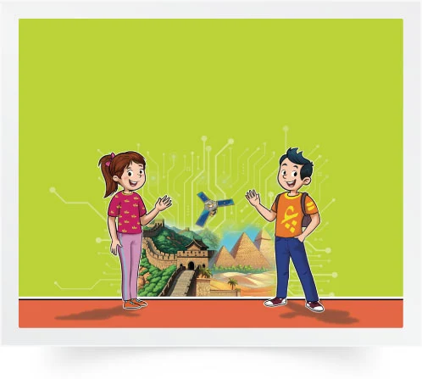
مرحبا بكم ، سنبدأ حصة اللغة العربية.
اختــتام الحــصة
صرف وتحويل
قراءة ح3
نشاط اعتيادي

Slide 8
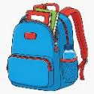
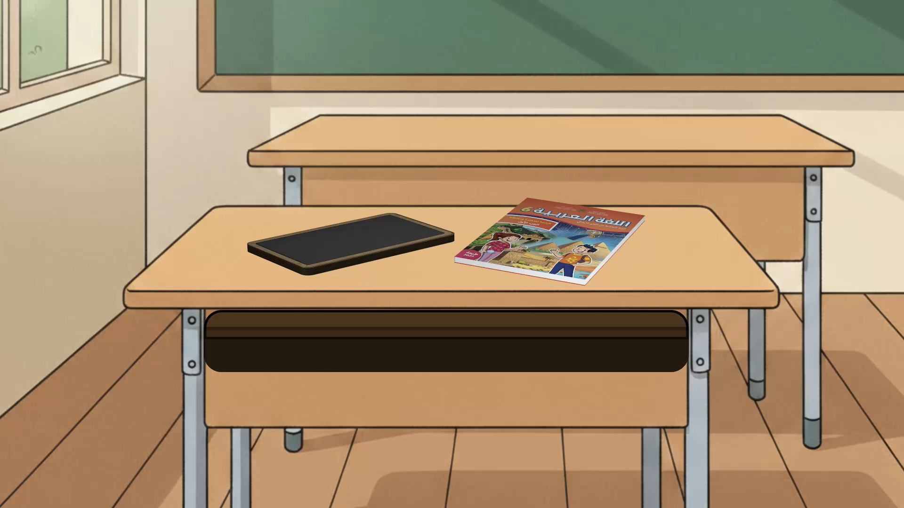
ضعوا الكراسة واللوحة في القمطر
اختــتام الحــصة
صرف وتحويل
قراءة ح3
نشاط اعتيادي

Slide 9
النشاط الاعتيادي
- 01 النشاط الاعتيادي
طلاقة

Slide 10

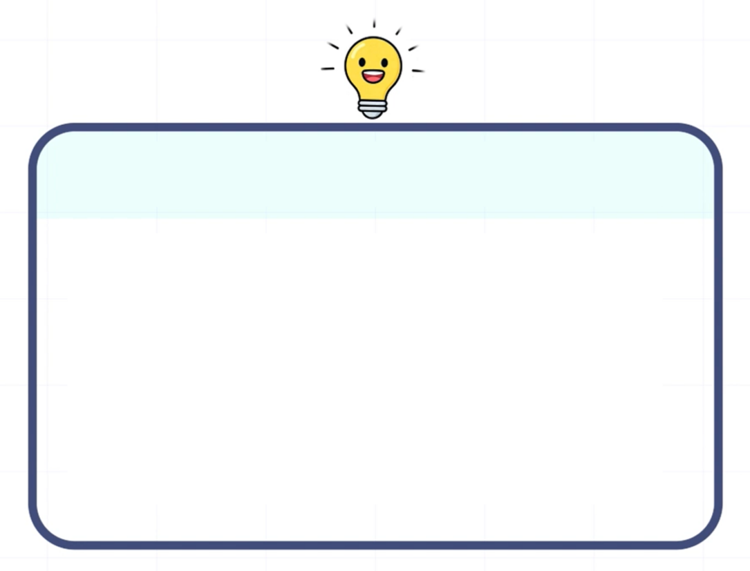
لنتذكر قواعد القراءة بطلاقة. من يقرأ؟
أَضَعُ أُصْبُعي تَحْتَ كُلِّ كَلِمَةٍ أَقْرَؤُها؛
أَصِلُ قِراءَةَ ٱلْكَلِماتِ بَعْضِها ببعضٍ؛
أَصوغُ ٱلْإِجابَةَ في جُمْلَةٍ مُفيدَةٍ.
أَلْتَزِمُ ٱلْوَقْفَ عِنْدَ عَلاماتِ ٱلتَّرْقيمِ.

Slide 11
انتبهوا. سأقرأ محترما الضوابط السابقة.
اختــتام الحــصة
صرف وتحويل
قراءة ح3
نشاط اعتيادي
كانَ أَديسون عالِماً ذا شُهْرَةٍ كَبيرَةٍ في زَمانِهِ، وَخُلِّدَ ٱسْمُهُ في ٱلتّاريخِ لِكَوْنِهِ مِنَ ٱلشَّخْصِيّاتِ ٱلرّائِدَةِ في حَقْلِ ٱلْعُلومِ، لِما قَدَّمَهُ مِنْ ٱخْتِراعاتٍ مُذْهِلَةٍ. كانَ أَديسون مُدْمِناً عَلى ٱلْعَمَلِ حَيْثُ بَلَغَ عَدَدُ ٱخْتِراعاتِهِ أَلْفاً وَثلاثَةً وَتِسْعينَ ٱخْتِراعاً مِنْها ٱلْمِصْباحُ ٱلْكَهْرَبائِيُّ. عَمِلَ أديسون عَلى فِكْرَةِ ٱخْتِراعِ ٱلْمِصْباحِ ٱلَّذي يُمْكِنُ ٱسْتِخْدامُهُ في ٱلْمَنازِلِ بَديلاً عَنْ مَصابيحِ ٱلْغازِ، وَبَعْدَ تِسْعِ مِئَةٍ وَتِسْعٍ وَتِسْعينَ مُحاوَلَةً أَعْلَنَ في ٱلتَّجْرِبَةِ رَقْم "1000" نَجاحَ ٱخْتِراعِهِ، فَعُرِفَ بِكَوْنِهِ أَوَّلَ رَجُلٍ يُضيءُ حَيّاً كامِلاً بِٱلضَّوْءِ ٱلْكَهْرَبائِيِّ.

Slide 12

من يقرأ مثلي؛ . الفائز في هذه الحصة من ارتكب أقل عددٍ من الأخطاء.
اختــتام الحــصة
صرف وتحويل
قراءة ح3
نشاط اعتيادي
كانَ أَديسون عالِماً ذا شُهْرَةٍ كَبيرَةٍ في زَمانِهِ، وَخُلِّدَ ٱسْمُهُ في ٱلتّاريخِ لِكَوْنِهِ مِنَ ٱلشَّخْصِيّاتِ ٱلرّائِدَةِ في حَقْلِ ٱلْعُلومِ، لِما قَدَّمَهُ مِنْ ٱخْتِراعاتٍ مُذْهِلَةٍ. كانَ أَديسون مُدْمِناً عَلى ٱلْعَمَلِ حَيْثُ بَلَغَ عَدَدُ ٱخْتِراعاتِهِ أَلْفاً وَثلاثَةً وَتِسْعينَ ٱخْتِراعاً مِنْها ٱلْمِصْباحُ ٱلْكَهْرَبائِيُّ. عَمِلَ أديسون عَلى فِكْرَةِ ٱخْتِراعِ ٱلْمِصْباحِ ٱلَّذي يُمْكِنُ ٱسْتِخْدامُهُ في ٱلْمَنازِلِ بَديلاً عَنْ مَصابيحِ ٱلْغازِ، وَبَعْدَ تِسْعِ مِئَةٍ وَتِسْعٍ وَتِسْعينَ مُحاوَلَةً أَعْلَنَ في ٱلتَّجْرِبَةِ رَقْم "1000" نَجاحَ ٱخْتِراعِهِ، فَعُرِفَ بِكَوْنِهِ أَوَّلَ رَجُلٍ يُضيءُ حَيّاً كامِلاً بِٱلضَّوْءِ ٱلْكَهْرَبائِيِّ.

Slide 13

الفائز في هذه الحصة هو ........................................................................... يطلب الأستاذ من التلاميذ تحديد الفائز ثم يدعوهم إلى التصفيق عليه بحرارة.
اختــتام الحــصة
صرف وتحويل
قراءة ح3
نشاط اعتيادي

Slide 14
خذوا دفاتر البحث؛ اكتبوا المعلومة جواب السؤال
اختــتام الحــصة
صرف وتحويل
قراءة ح3
نشاط اعتيادي
ما عَدَدُ ٱلْمُحاوَلاتِ ٱلَّتي قامَ بِها ٱلْعالِمُ طوماس إِديسون قَبْلَ ٱلنَّجاحِ في ٱخْتِراعِ ٱلْمِصْباحِ ٱلْكَهْرَبائِيِّ؟

Slide 15
3قراءة ح
- 02 قراءة ح3
استثمار إستراتيجية استخراج معلومات من النص

Slide 16

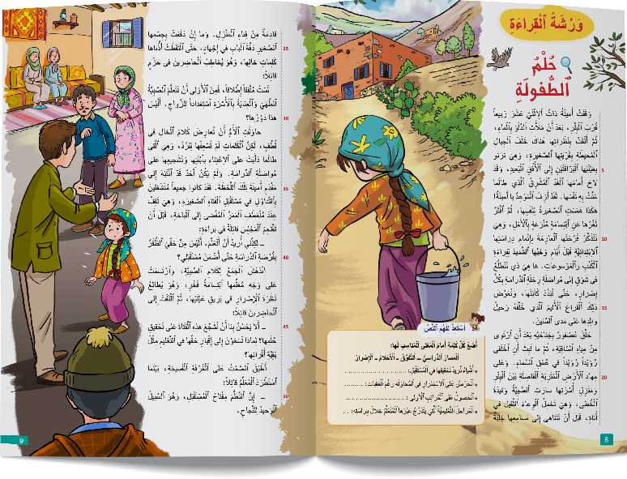
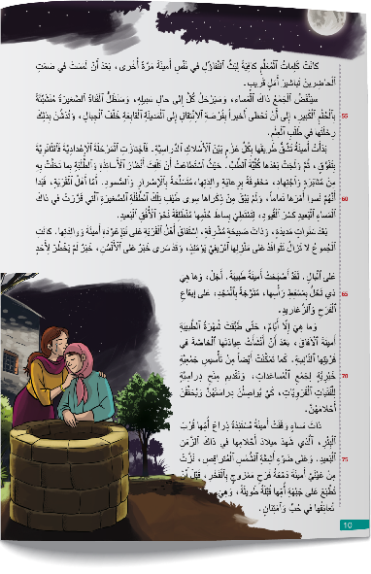
خذوا كراساتكم؛ سنواصل دراسة نص : حلم الطفولة
اختــتام الحــصة
صرف وتحويل
قراءة ح3
نشاط اعتيادي

Slide 17
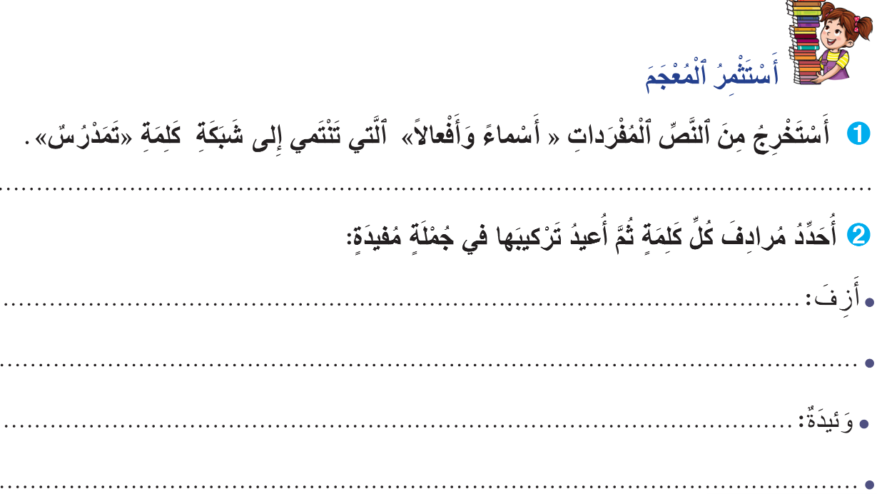
نبدأ باستثمار معجم النص ص 12. في ثنائيات؛ ابحثوا عن كلمات السؤال 1 في النص
اختــتام الحــصة
صرف وتحويل
قراءة ح3
نشاط اعتيادي

Slide 18

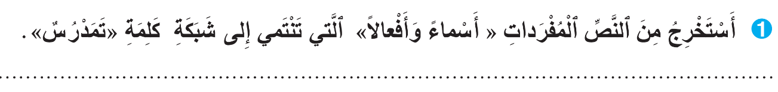
أحدكم يسجل الكلمات والآخر يحدد الجمل التي تتضمنها. دقيقتان دقائق للإجابة.
اختــتام الحــصة
صرف وتحويل
قراءة ح3
نشاط اعتيادي

Slide 19
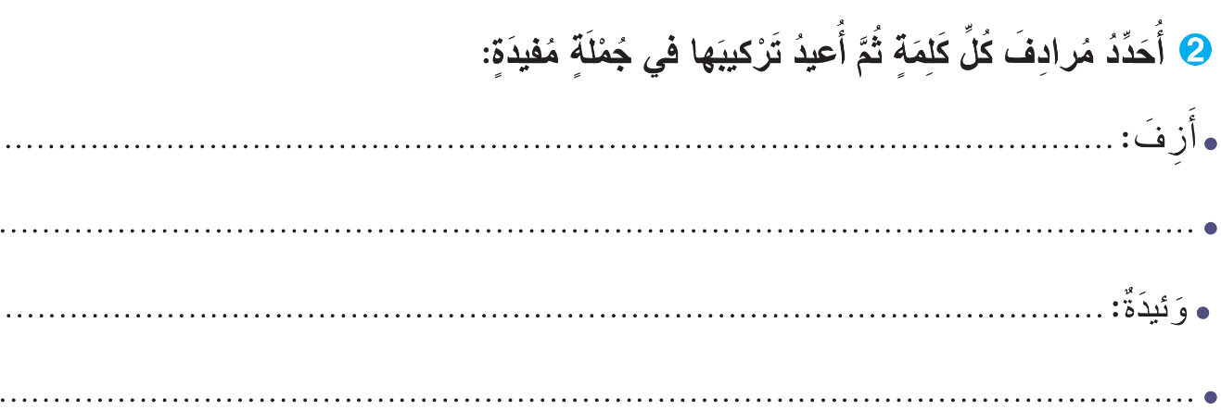
من يقرأ الجملة حيث وجدتم الكلمة؟ ما مرادفها ؟ من يقرأ جملته؟
اختــتام الحــصة
صرف وتحويل
قراءة ح3
نشاط اعتيادي

Slide 20

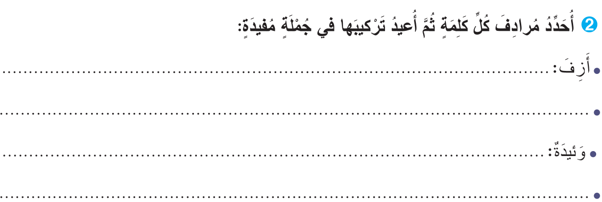
نصحح. كل واحد يقرأ كلمة وزميله يقرأ الجملة التي وردت فيها في النص.
اختــتام الحــصة
صرف وتحويل
قراءة ح3
نشاط اعتيادي

Slide 21
الآن سنمر للإجابة عن أسئلة الفهم حول نص حلم الطفولة.
اختــتام الحــصة
صرف وتحويل
قراءة ح3
نشاط اعتيادي

Slide 22
أجيبوا عن السؤال باتباع خطوات إستراتيجية الكلمات المفاتيح.
اختــتام الحــصة
صرف وتحويل
قراءة ح3
نشاط اعتيادي
أَيْنَ دَرَسَتْ أَمينَةُ بَعْدَ إِتْمامِها دِراسَتَها ٱلثّانَوِيَّةَ؟

Slide 23
من يقرأ جوابه؟ أين وردت المعلومة المطلوبة؟ من يقرأ المقطع ؟
اختــتام الحــصة
صرف وتحويل
قراءة ح3
نشاط اعتيادي
أَيْنَ دَرَسَتْ أَمينَةُ بَعْدَ إِتْمامِها دِراسَتَها ٱلثّانَوِيَّةَ؟

Slide 24
نصحح جماعة. من يقرأ؟
اختــتام الحــصة
صرف وتحويل
قراءة ح3
نشاط اعتيادي
دَرَسَتْ أَمينَةُ بَعْدَ إِتْمامِ دِراسَتَها ٱلثّانَوِيَّةَ في كُلِّيَّةِ ٱلطِّبِّ.

Slide 25

أجيبوا عن السؤال باتباع خطوات الاستراتيجية. أمامكم دقيقتان
اختــتام الحــصة
صرف وتحويل
قراءة ح3
نشاط اعتيادي
ماذا أَسَّسَتْ أَمينَةُ في قَرْيَتِها؟

Slide 26
صححوا . من يقرأ المقطع الذي وردت فيها المعلومة؟
اختــتام الحــصة
صرف وتحويل
قراءة ح3
نشاط اعتيادي
أَسَّسَتْ أَمينَةُ في قَرْيَتِها جَمْعِيَّةً خَيْرِيَّةً.

Slide 27
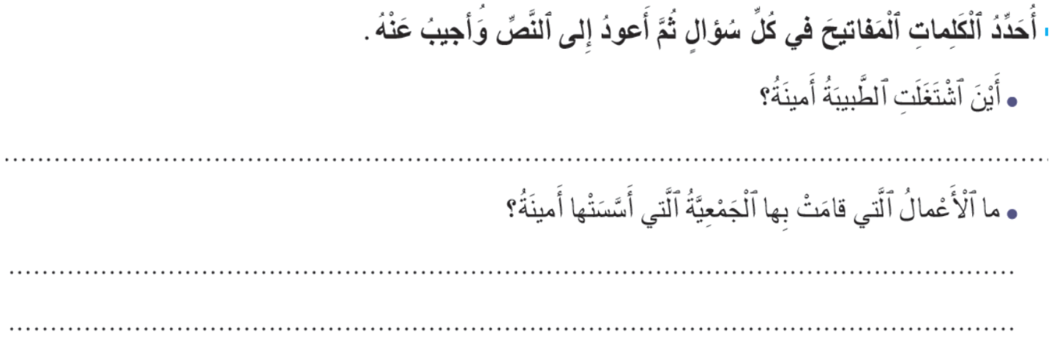
الآن خذوا دفاتر التمارين. أجيبوا بشكل فردي على السؤالين في حدود 4 دقائق.
اختــتام الحــصة
صرف وتحويل
قراءة ح3
نشاط اعتيادي

Slide 28
صححوا على دفاتركم.
اختــتام الحــصة
صرف وتحويل
قراءة ح3
نشاط اعتيادي
اِشْتَغَلَتِ ٱلطَّبيبَةُ أَمينَةُ في عِيادَتِها ٱلْخاصَّةِ ٱلَّتي أَنْشَأَتْها في قَرْيَتِها.
قامَتِ ٱلْجَمْعِيَّةُ ٱلَّتي أَسَّسَتْها أَمينَةُ بِجَمْعِ ٱلْمُساعَداتِ وَتَقْديمِ مَنَحٍ دِراسِيَّةٍ لِلْفَتَياتِ ٱلْقَرَوِيَّاتِ.

Slide 29
صرف وتحويل
- 03 صرف وتحويل
الميزان الصرفي
توجيه
تفعيلا لمبدأي التدرج وتحفيف الحمولة المعرفية، سيتم الاقتصار خلال درس الميزان الصرفي على الأفعال الثلاثية الصحيحة المجردة والمزيدة والأسماء المشتقة منها.

Slide 30

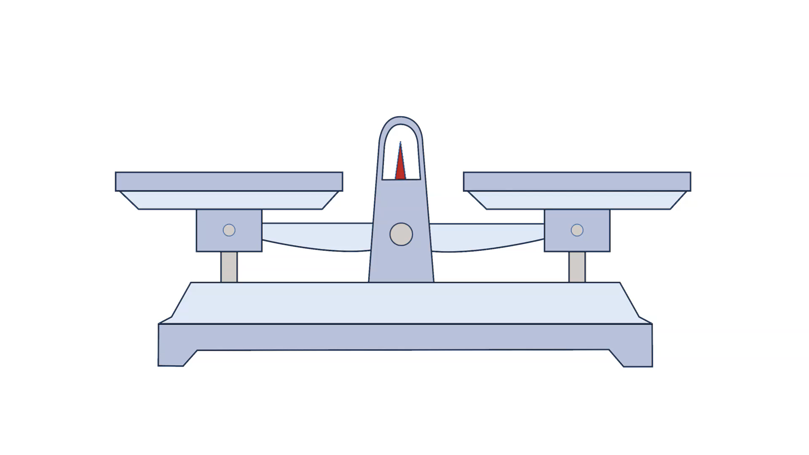
ستتعلمون كيف تصوغون الوزن الصرفي لكلمة. لنبدأ بتذكر الحروف الأصلية والزائدة .
اختــتام الحــصة
صرف وتحويل
قراءة ح3
نشاط اعتيادي
اَلْميزان الصَّرْفِي

Slide 31
تابعو معي كيف سأحدد الميزان الصرفي لهذه الكلمة : استخرج
اختــتام الحــصة
صرف وتحويل
قراءة ح3
نشاط اعتيادي
اِسْتَخْرَجَ

Slide 32
بداية أحدد الحروف الأصلية والزائدة في الكلمة. كيف أفعل ذلك؟
اختــتام الحــصة
صرف وتحويل
قراءة ح3
نشاط اعتيادي
اِسْتَخْرَجَ

Slide 33

أحدد الفعل الثلاثي الذي اشتقت منه الكلمة. هنا الفعل الثلاثي هو خرج
اختــتام الحــصة
صرف وتحويل
قراءة ح3
نشاط اعتيادي
اِسْتَخْرَجَ
خَرَجَ

Slide 34
إذن؛ الحروف الأصلية لهذه الكلمة هي خ – ر – ج
اختــتام الحــصة
صرف وتحويل
قراءة ح3
نشاط اعتيادي
اِسْتَخْرَجَ
خَ رَ جَ

Slide 35
الآن. أحدد وزن الكلمة. أعوض الحروف الأصلية بالفاء والعين واللام. مع الاحتفاظ بنفس الشكل.
اختــتام الحــصة
صرف وتحويل
قراءة ح3
نشاط اعتيادي
اِسْتَخْرَجَ
اِسْتَـفْعَلَ

Slide 36
استخرج على وزن استفعل – اقرؤوا
اختــتام الحــصة
صرف وتحويل
قراءة ح3
نشاط اعتيادي
اِسْتَخْرَجَ
اِسْتَـفْعَلَ

Slide 37
نتذكر خطوات تحديد الوزن الصرفي لكلمة. ما الخطوة الأولى؟ كيف ننجزها؟
اختــتام الحــصة
صرف وتحويل
قراءة ح3
نشاط اعتيادي
كَيْفَ أُحَدِّدُ الْميزانَ الصَّرْفِيَّ لِكَلِمَةٍ؟
أُحَدِّدُ الْحُروفَ الْأَصْلِيَّةَ في الْكَلِمَةِ.
أُعَوِّضُ الْحُروفَ الْأَصْلِيَّةَ في الْكَلِمَةِ بالفاء والعين واللام.
أَصوغُ الْوَزْنَ مُحْتَفِظاً بِالْحُروفِ الزّائدَةِ والْحَرَكاتِ كَما هِيَ.

Slide 38
الآن؛ سنحدد معا وزن هذه الكلمة. ما الخطوة الأولى لذلك؟
اختــتام الحــصة
صرف وتحويل
قراءة ح3
نشاط اعتيادي
دِراسَةٌ

Slide 39

على ألواحكم؛ اكتبوا الفعل الذي اشتقت منه الكلمة. صححوا
اختــتام الحــصة
صرف وتحويل
قراءة ح3
نشاط اعتيادي
دِراسَةٌ
دَرَسَ

Slide 40
من يسمي الحروف الأصلية لكلمة دراسة ؟ ما الخطوة الموالية لتحديد الوزن؟
اختــتام الحــصة
صرف وتحويل
قراءة ح3
نشاط اعتيادي
دِراسَةٌ
د ر س

Slide 41
صوغوا وزن الكلمة – ارفعوا الألواح – صححوا
اختــتام الحــصة
صرف وتحويل
قراءة ح3
نشاط اعتيادي
دِراسَةٌ
فِـعالَـةٌ

Slide 42
الآن، خذوا الألواح اكتبوا وزن كلمة "مدرسة"
اختــتام الحــصة
صرف وتحويل
قراءة ح3
نشاط اعتيادي
مَدْرَسَةٌ

Slide 43
صححوا – من يشرح لنا كيف حصل على الوزن السليم للكلمة؟
اختــتام الحــصة
صرف وتحويل
قراءة ح3
نشاط اعتيادي
مَدْرَسَةٌ
مَفْعَلَةٌ

Slide 44

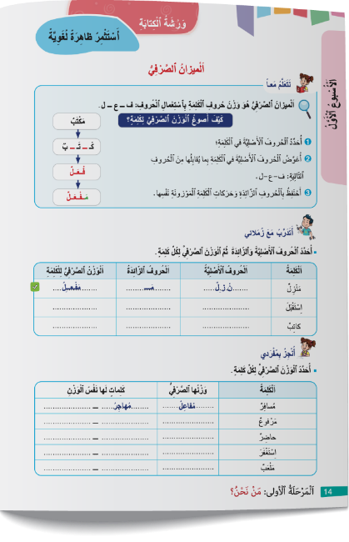
خذوا الكراسات ص 14 – أنجزوا التمرين على كراساتكم – أمامكم دقيقتان.
اختــتام الحــصة
صرف وتحويل
قراءة ح3
نشاط اعتيادي

Slide 45

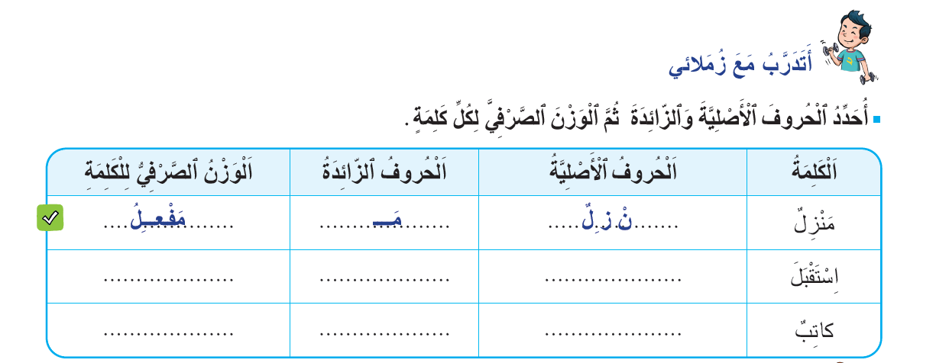
في ثنائيات؛ ناقشوا إجاباتكم على ضوء الخطوات التي اتبعتموها - في دقيقة.
اختــتام الحــصة
اختــتام الحــصة
صرف وتحويل
قراءة ح3
نشاط اعتيادي

Slide 46
صححوا على كراساتكم. يتحقق الأستاذ من التصحيح بمراقبة عينة من الكراسات.
اختــتام الحــصة
صرف وتحويل
قراءة ح3
نشاط اعتيادي
اِسْتَفْعَلَ
ا س ت
ق ب ل
فاعِـلٌ
ا
ك ت ب

Slide 47
اختتام الحصة
ماذا تعلمتم اليوم؟
واجباتكم المنزلية.

Slide 48
من يذكرنا بما تعلمناه اليوم؟
اختــتام الحــصة
صرف وتحويل
قراءة ح3
نشاط اعتيادي
كَيفَ نُحَدِّدُ ٱلْوَزْنَ ٱلصَّرْفِيَّ لِكَلِمَةٍ؟

Slide 49

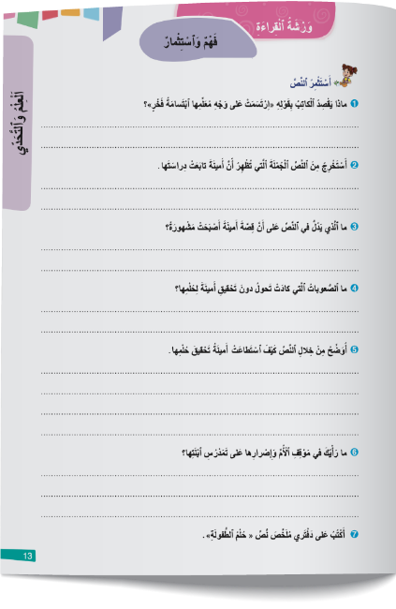
الصفحة رقم -13- . اقرؤوا النص ثم أنجزوا النشاط في المنزل. سنصححه في الحصة المقبلة.
اختــتام الحــصة
صرف وتحويل
قراءة ح3
نشاط اعتيادي

Slide 50


إلى اللقاء في الحصة المقبلة.
اختــتام الحــصة
صرف وتحويل
قراءة ح3
نشاط اعتيادي

Slide 51
بناء على إنجازات المتعلمين خلال الممارسة المستقلة
ما تقديرك لنسبة التحكم في هدف الدرس؟
تسجل النسبة على صفحة اليوم من مذكرة الأستاذ.

